Slide 1


Hadoop
ZooKeeper

Slide 2

目 录
01
ZooKeeper简介
02
ZooKeeper命令
03
ZooKeeper编程

Slide 3
ZooKeeper简介
从前面的原理章节中，我们知道分布式程序需要一定的协同功能，以便能够在多个运行 的进程之间建立联系，其中一个重要的协同功能就是进行分布式锁，这样就可以在多个应用程序进行共享资源访问的时候起到保护作用
ZooKeeper就是一个为分布式应用程序进行协调的服务
ZooKeeper提供了一系列分布式系统的基本服务或者可以基于ZooKeeper完成分布式系统的基本服务：同步、配置管理、分组和命名
ZooKeeper提供了一个易于编程的环境，实现了一个简化的文件系统，提供类似的目录树结构
ZooKeeper使用Java编写，支持了Java以及C语言
绑定分布式的协调服务coordination非常容易出错，出错之后也很难恢复，例如死锁状态，或者出现资源竞争状态，通过ZooKeeper可以以良好的编程接口将程序员从自己构造协调服务的负担中解放出来

Slide 4
ZooKeeper特性
结构简单
ZooKeeper提供了文件系统的树状结构
数据备份
数据一致性，快照+WAL (write ahead log)
有序性
有序的事务编号 zxid
高效性
所有的server都提供读服务

Slide 5
目 录
01
ZooKeeper简介
02
ZooKeeper命令
03
ZooKeeper编程

Slide 6
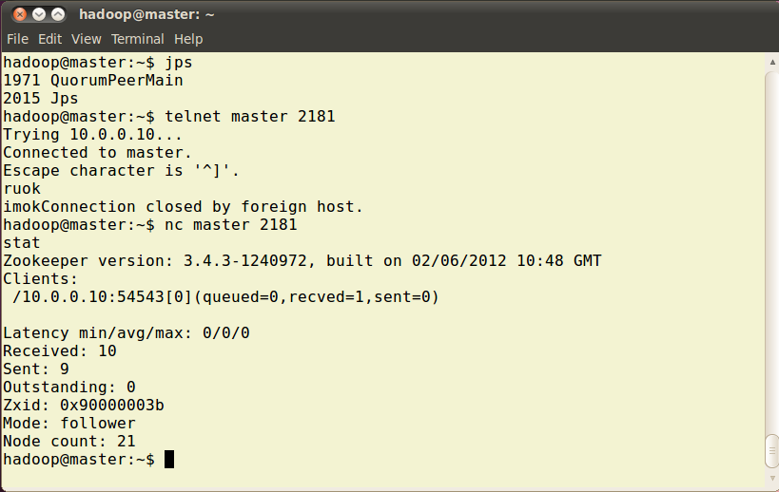
ZooKeeper的四字命令
ZooKeeper支持一系列 的四个字母的命令，可以询问ZooKeeper的运行状态，用nc 工具就可以打印状态，或者使用telnet工具

Slide 7
ZooKeeper的四字命令
ZooKeeper 四字命令 功能描述
conf | 输出相关服务配置的详细信息。
cons | 列出所有连接到服务器的客户端的完全的连接 / 会话的详 细信息。包括“接受 / 发送”的包数量、会话 id 、操作 延迟、最后的操作执行等等信息。
dump | 列出未经处理的会话和临时节点。
envi | 输出关于服务环境的详细信息（区别于 conf 命令）。
reqs | 列出未经处理的请求
ruok | 测试服务是否处于正确状态。如果确实如此，那么服务返 回“ imok ”，否则不做任何相应。
stat | 输出关于性能和连接的客户端的列表。
wchs | 列出服务器 watch 的详细信息。
wchc | 通过 session 列出服务器 watch 的详细信息，它的输出 是一个与 watch 相关的会话的列表。
wchp | 通过路径列出服务器 watch 的详细信息。它输出一个与 session 相关的路径。

Slide 8
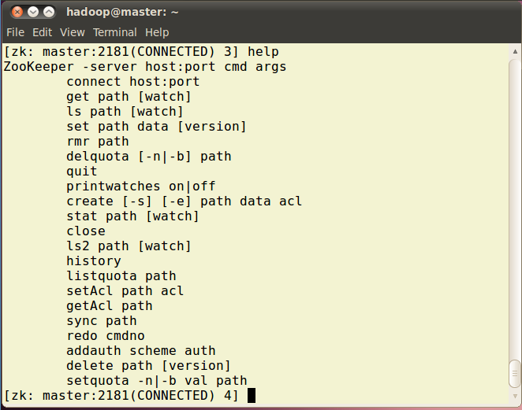
ZooKeeper的命令行工具
zkCli.sh –server master 2181
Help命令可以列出支持的命令

Slide 9

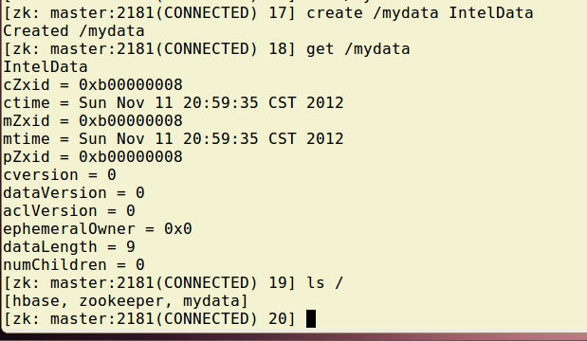
ZooKeeper的命令
使用 ls 命令来查看 当前ZooKeeper 中 所包含的内容
创建一个新的 znode ，使用 create /mydata IntelData 。这个命令创建了一个新的 znode 节点“mydata”以及与它关联的字符串IntelData。
运行 get 命令获得数据

Slide 10
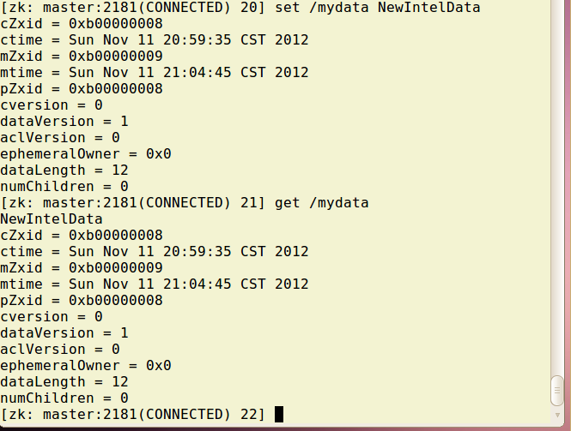
ZooKeeper的命令
通过 set 命令来对 mydata 所关联的字符串进行设置

Slide 11

ZooKeeper的命令
删除命令

Slide 12
目 录
01
ZooKeeper简介
02
ZooKeeper命令
03
ZooKeeper编程

Slide 13
ZooKeeper编程接口
ZooKeeper API 包含5个包：
org.apache.zookeeper ，
org.apache.zookeeper.data ，
org.apache.zookeeper.server ，
org.apache.zookeeper.server.quorum
org.apache.zookeeper.server.upgrade 。
其中 org.apache.zookeeper 包含 ZooKeeper 类是编程时最常用的类文件
为了使用 ZooKeeper 服务，应用程序首先创建一个Zookeeper 实例，与ZooKeeper 服务建立起连接， ZooKeeper 系统将会分配给此连接回话一个 ID 值，客户端会周期地向服务器发送心跳来维持会话的连接，并调用 ZooKeeper API 来做相应的处理

Slide 14
ZooKeeper编程接口
与命令行提供的功能类似，API也提供类似的功能
功能 | 描述
create 在本地目录树中创建一个节点 delete 删除一个节点 exists 测试本地是否存在目标节点 get/set data 从目标节点上读取 / 写数据 get/set ACL 获取 / 设置目标节点访问控制列表信息 get children 检索一个子节点上的列表 sync 等待要被传送的数据

Slide 15
ZooKeeper的客户端工作
与ZooKeeper服务端进行通信，包括：连接，发送消息， 接受消息。
发送心跳信息，保持与ZooKeeper服务端的有效连接与Session的有效性。
错误处理，如果客户端当前连接的ZooKeeper服务端失效， 自动切换到另一台有效的ZooKeeper服务端。
管理Watcher，处理异常调用和Watcher

Slide 16
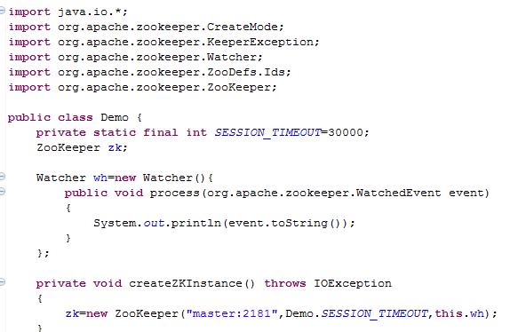
ZooKeeper的客户端工作

Slide 17
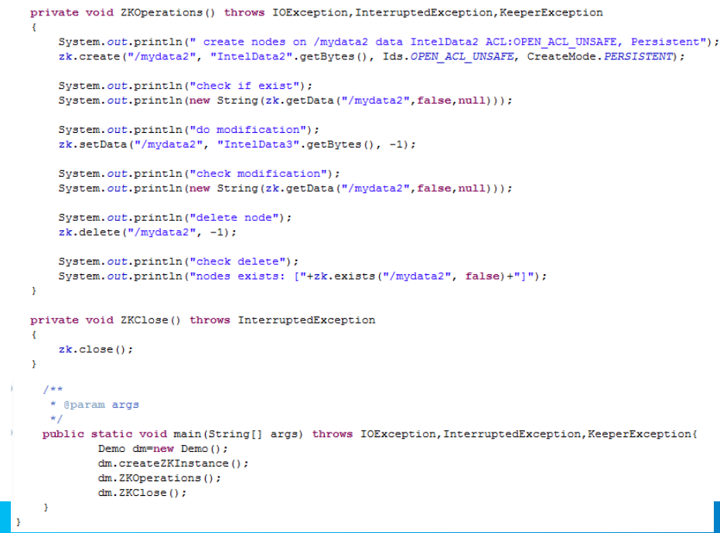
ZooKeeper的客户端工作

Slide 18
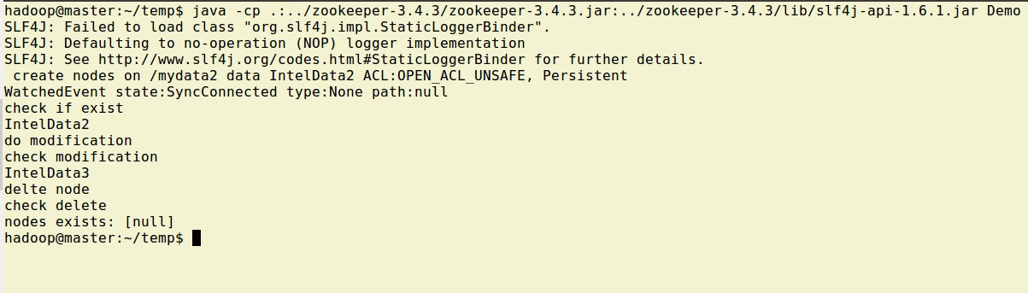
ZooKeeper的客户端工作
运行结果：

Slide 19
Thanks

